Slide 1
Мистецтво публічного виступу
викладача закладу вищої освіти
Олександр Кучай

Slide 2
Сучасний виступ
60%
30%
10%
Що ми говоримо
Таймінг
Зоровий контакт
Пластика
Інтерактив
Гумор
Як ми говоримо
Як ми виглядаємо

Slide 3
Алгоритм підготовки публічного виступу
МЕТА
РОЗВІДКА
СТРАТЕГІЯ
ДІЯ АУДИТОРІЇ

Slide 4
Структура публічного виступу
ОСНОВНА ЧАСТИНА
Закон композиції
ВСТУП
ВИСНОВОК
КУЛЬМІНАЦІЯ

Slide 5
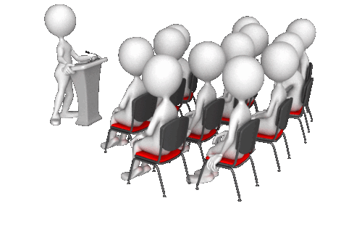
Вступ
Цікавий факт з теми виступу
Питання, ланцюжок питань
Коли я їхав до вас сюди…
Анекдот\жарт
Маятник
Самопрезентація
Презентація презентації
Комплімент аудиторії
Свій-чужий
Події тижня
Мета виступу
Оригінальна цитата

Slide 6
Основна частина виступу

Slide 7
Висновки
Резюмування
Підбиття підсумків
Найближчі кроки
Жарт, анекдот
Повернення на початок

Slide 8
Привернення уваги аудиторії
Аудіальні
Візуальні
Залучення до дії
Питання
Прохання про допомогу
Смислові
Контрастні подразники
Залучення аудиторії

